Slide 1
Les nouvelles Règles d’or
Mon engagement, notre sécurité
Rev.0 – Juin 2022
Règle d’or 10
Travaux en hauteur

Slide 2
01.
L’essentiel

Slide 3
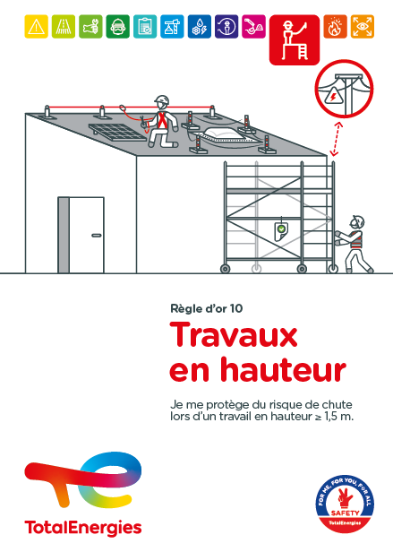
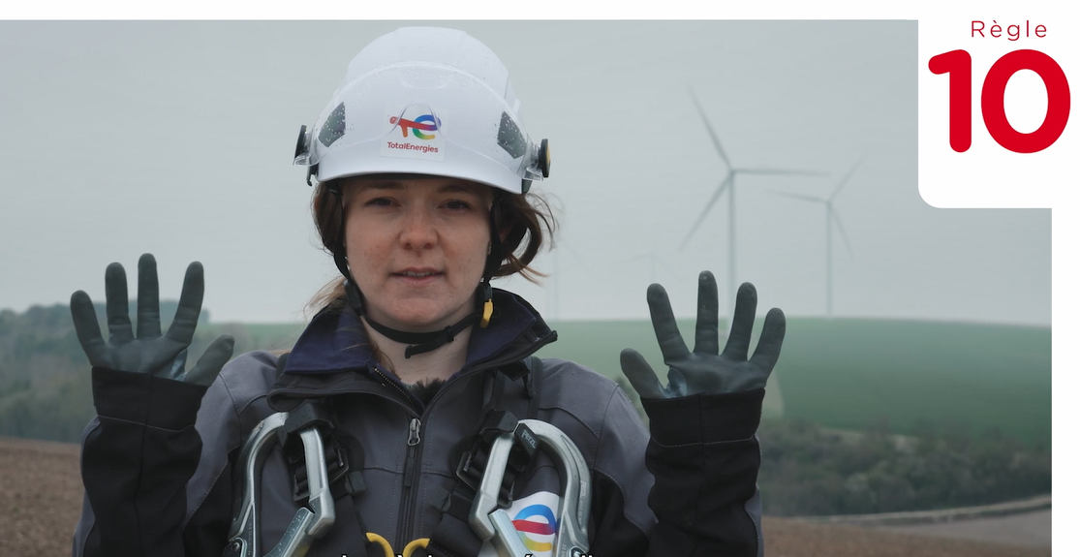

Affiche & picto
Le pictogramme de la Règle d’or 10 « Travail
en hauteur » représente une personne réalisant
une activité en hauteur, tout en étant sécurisée
par un dispositif antichute relié à un point d’ancrage.
Affiche Règle d’or 10

Slide 4
Quelques définitions
TRAVAIL EN HAUTEUR*
EXEMPLES DE TRAVAUX EN HAUTEUR
Le travail en hauteur désigne les travaux
et déplacements générant un risque de chute
de personne avec un dénivelé ≥ 1,5 mètre.
Par extension, il concerne également les activités nécessaires à la réalisation de certains travaux
en hauteur et qui exposent à :
  Un risque de chute d’objets,
  Un risque de basculement,
  Un risque d’électrocution à proximité ou au contact de lignes électriques aériennes,
  Un risque d’écrasement en hauteur lors de l’utilisation de Plateformes Elévatrices Mobiles de Personnel (PEMP).
Utilisation d’équipements temporaires**
Activités depuis
un emplacement surélevé
Plateformes Élévatrices Mobiles de Personnel (PEMP)
Dômes de camion
ou wagon
Échafaudages
Toits de bâtiments
ou de réservoirs
Plateformes Individuelles Roulantes (Légères) - PIR et PIRL
Planchers
des installations
Cordes
* Certaines réglementations locales peuvent imposer une définition plus contraignante du travail en hauteur.
** Les rampes d’accès pour magasinage (dépourvues d’une plateforme sécurisée sur les quatre côtés), les escabeaux standards non sécurisés en partie supérieure et les échelles portables ne sont pas utilisés comme des postes de travail.

Slide 5
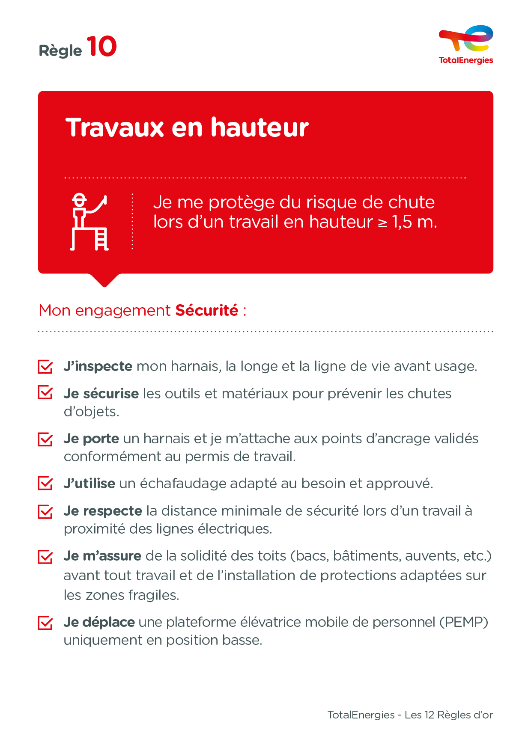
L’essentiel de la Règle d’or 10
Ce qui évolue par rapport à la version 2017 des Règles d’or :
Abaissement de 2,0 à 1,5 m de la hauteur de chute caractérisant un travail en hauteur.
Passage de 6 à 7 exigences, avec ajout de la 1ère exigence liée à l’inspection des dispositifs antichute avant leur utilisation.
Adaptation de l’exigence sur le port du harnais de sécurité, désormais liée aux mesures de prévention définies dans le permis de travail.
Renforcement de l’exigence sur le déplacement des PEMP, en supprimant la possibilité d’un déplacement en position déployée « avec autorisation spécifique ».
    Ordre des exigences :
    Les 3 premières exigences couvrent les thèmes « chute
    de personne » (via l’aspect EPI) et « chute d’objets ». Les 4 dernières exigences couvrent les risques liés aux « équipements de travail en hauteur » et à « l’environnement de travail ».
Les travaux en hauteur sont traités dans la CR-GR-HSE-425 « Exigences HSE pour les Travaux en Hauteur »*.
* Les Company Rules (CR) sont limitées à un usage interne.

Slide 6
Accidentologie
ACCIDENTOLOGIE DANS LA COMPAGNIE OÙ UNE EXIGENCE DE LA RÈGLE D’OR 10 A ÉTÉ ENFREINTE
PRINCIPAUX RISQUES
DES TRAVAUX EN HAUTEUR
7
Décès* (dont une chute de 1,6m)
Chute d’objets
Chute de personnes
23
Basculement
Électrocution
Accidents avec arrêt**
47
Écrasement
(par déplacement
vertical ou latéral)
HIPO (Haut Potentiel)**
* Période 2012-2021
** Période 2017-2021

Slide 7
02.
REX

Slide 8
Illustration des exigences
EXIGENCE | ÉVÈNEMENT | SLIDE
1. J’inspecte mon harnais, la longe et la ligne de vie avant usage. | BONNE PRATIQUE SUR LE PORT DU HARNAIS | N°9
2. Je sécurise les outils et matériaux pour prévenir les chutes d’objets. | CHUTE D’UN OUTIL À PROXIMITÉ D’UN SALARIÉ | N°10
3. Je porte un harnais et je m’attache aux points d’ancrage validés conformément au permis de travail. | CHUTE DE 22 MÈTRES LORS DU DÉMONTAGE D’UN ÉCHAFAUDAGE | N°11
4. J’utilise un échafaudage adapté au besoin et approuvé. | BONNE PRATIQUE SUR LA VÉRIFICATION DES ÉCHAFAUDAGES | N°12
5. Je respecte la distance minimale de sécurité lors d’un travail à proximité des lignes électriques. | ELECTROCUTION LORS DE L’UTILISATION D’UN ÉCHAFAUDAGE MOBILE | N°13
6. Je m’assure de la solidité des toits (bacs, bâtiments, auvents, etc.) avant tout travail et de l’installation de protections adaptées sur les zones fragiles. | CHUTE DE 10 MÈTRES À TRAVERS UN TOIT | N°14
7. Je déplace une plateforme élévatrice mobile de personnel (PEMP) uniquement en position basse. | ÉCRASEMENT EN HAUTEUR DU CONDUCTEUR D’UNE PEMP | N°15
Les descriptions des circonstances et des conséquences ont été simplifiées pour une meilleure compréhension.
Un lien vers chaque REX est disponible, pour plus d’informations.

Slide 9


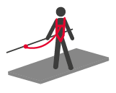
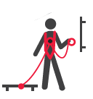
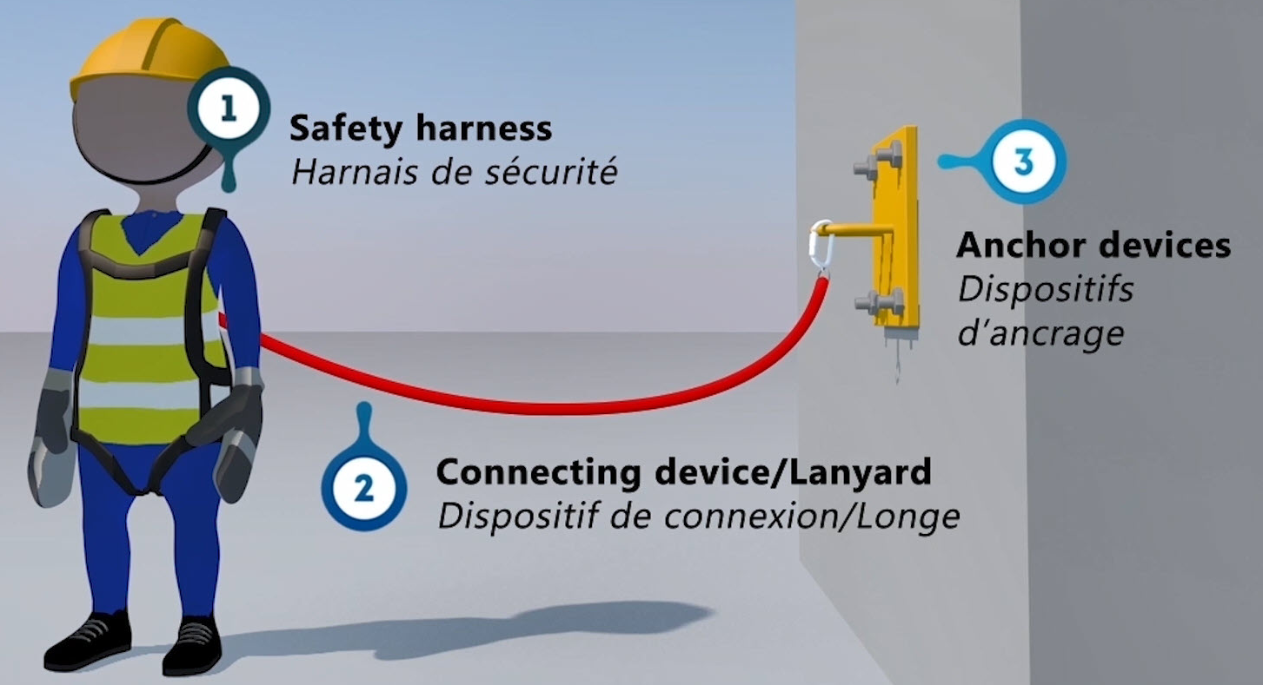
BONNE PRATIQUE
1. J’inspecte mon harnais, la longe et la ligne de vie avant usage.
> BONNE PRATIQUE DE VÉRIFICATION
Dispositif complet = harnais de sécurité + dispositif de connexion + dispositif d’ancrage
A
HARNAIS DE SÉCURITÉ :
dispositif de maintien du corps
  Il est indispensable de :
  Vérifier que le harnais est adapté à la tâche à réaliser
  et à la corpulence de l’utilisateur,
  Contrôler l’état avant et après chaque utilisation (coutures, déchirures, etc.) et la date limite d’utilisation,
  Écarter tout harnais défectueux, pour une mise au rebus.
C
DISPOSITION D’ANCRAGE:
point ou structure utilisé pour accrocher le dispositif de connexion. Il peut s’agir d’un point d’ancrage fixe, d’une ligne de vie, d’un rail, d’une sangle textile, etc.
  Il est indispensable de :
  S’accrocher uniquement aux points d’ancrage validés,
  Contrôler l’état du dispositif d’ancrage avant et après utilisation.
A
C
B
DISPOSITIF DE CONNEXION
ensemble d’éléments assurant la connexion entre le harnais
de sécurité et le dispositif d’ancrage
  Il est indispensable de :
  Vérifier que le dispositif de connexion est accroché
  au harnais et à un point d’ancrage validé,
  Contrôler l’état du dispositif de connexion (longe, absorbeur de choc, enrouleur, etc.) avant et après utilisation.
B
Les éléments constituant le dispositif complet doivent être compatibles entre eux. Un défaut sur un seul de ces 3 maillons, et c’est toute la chaîne de protection antichute qui n’est plus assurée !

Slide 10
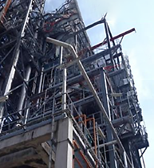
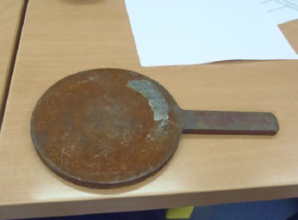
REX
2. Je sécurise les outils et matériaux pour prévenir les chutes d’objets.
> CHUTE D’UN OUTIL À PROXIMITÉ D’UN SALARIÉ
CIRCONSTANCES – FAITS
  Des travaux de construction ont eu lieu dans une unité de production.
  Un dispositif d’isolement, stocké
  de manière non sécurisée, a chuté de
  45 mètres.
  Dans sa chute, l’objet de 1,5kg est passé à proximité d’un intervenant qui travaillait 25 mètres en-dessous.
CONSÉQUENCES
Décès potentiel de l’intervenant.
ENSEIGNEMENTS À TIRER
Durant des travaux en hauteur, je sécurise les outils et matériels afin d’éviter leur chute.
À tout instant, y compris après les travaux, je range tout objet non utilisé (outils, barres, tiges, écrous, flexibles, …).
CAUSES
  Dispositif d’isolement
  non rangé et non sécurisé.
  Risque de chute d’objets
  non identifié lors des tournées d’unité.
Cliquez ici pour accéder au REX
Ne pas stocker d’objets
en hauteur dans les bureaux (sur une armoire,
sur un rebord de fenêtre, …).

Slide 11
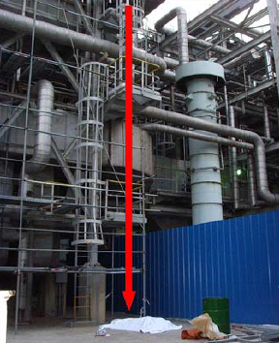
REX
3. Je porte un harnais et je m’attache aux points d’ancrage validés conformément au permis de travail.
> CHUTE DE 22 MÈTRES LORS DU DÉMONTAGE D’UN ÉCHAFAUDAGE*
CIRCONSTANCES – FAITS
  Un intervenant réalisait le démontage d’un échafaudage.
  Il était équipé d’un harnais de sécurité non attaché à un dispositif d’ancrage.
  Alors qu’il se déplaçait sur l’échafaudage instable et partiellement démonté, il a perdu l’équilibre et a chuté de 22 mètres.
CONSÉQUENCES
Décès de l’intervenant
ENSEIGNEMENTS À TIRER
Lorsque que je réalise un travail en hauteur à partir de 1,5 mètre sous couvert d’un permis de travail, je porte un harnais de sécurité et je m’attache en permanence à des points d’ancrage adaptés préalablement définis.
CAUSES
  Formation aux risques liés aux travaux en hauteur incomplète.
  Absence d’attache du harnais de l’intervenant à un dispositif d’ancrage.
Cliquez ici pour accéder au REX
* Evènement antérieur à 2012

Slide 12

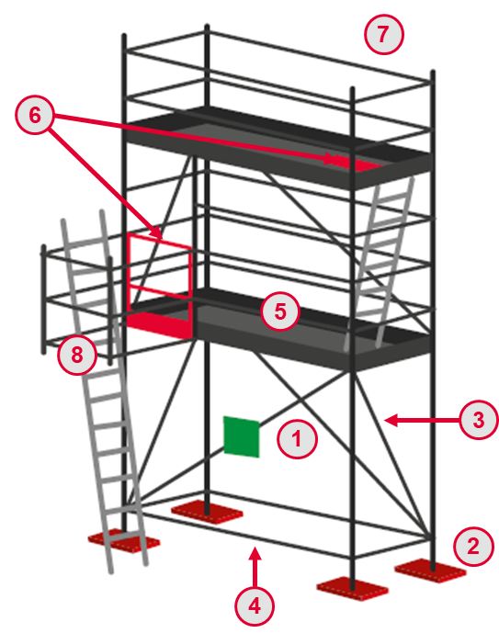
BONNE PRATIQUE
4. J’utilise un échafaudage adapté au besoin et approuvé.
> BONNE PRATIQUE SUR LA VÉRIFICATION DES ÉCHAFAUDAGES
9
VÉRIFICATION DE L’ÉTAT GÉNÉRAL D’UN ÉCHAFAUDAGE
7
Présence du panneau de signalisation
(vert si échafaudage conforme).
Calage des pieds (cales de répartition en contact).
Présence de contreventements.
Fixation de la ceinture aux embases.
Planchers complets et non obstrués.
Portillons ou trappes fermés.
Présence de garde-corps complets (avec lisse, sous-lisse et plinthe)
à tous les planchers.
Fixation des échelles.
Respect des distances de sécurité avec les dangers potentiels
(lignes électriques, coactivité)
6
5
8
1
3
2
4

Slide 13
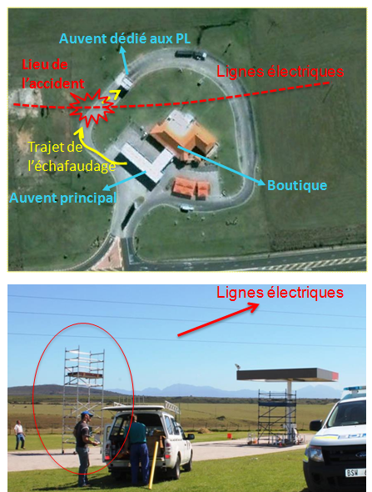
REX
5. Je respecte la distance minimale de sécurité lors d’un travail
à proximité des lignes électriques.
> ELECTROCUTION LORS DE L’UTILISATION D’UN ECHAFAUDAGE MOBILE
CIRCONSTANCES – FAITS
  Deux intervenants utilisaient un échafaudage mobile dans le cadre de travaux de peinture.
  En déplaçant l’échafaudage à proximité de lignes aériennes de 22 kV, un arc électrique s’est produit avec la structure métallique de l’échafaudage.
  Les deux intervenants ont été électrisés.
CONSÉQUENCES
Décès d’un des intervenants.
Amputation de l’avant-bras du second intervenant.
ENSEIGNEMENTS À TIRER
Je m’assure que le danger représenté par les lignes électriques est pris en compte lors de travaux en hauteur.
Je respecte la distance minimale de sécurité avec les lignes électriques.
CAUSES
  Evaluation des risques insuffisante (proximité de la ligne électrique non prise en compte).
  Formation insuffisante aux risques d’électrisation lors de travaux en hauteur à proximité de lignes électriques.
Cliquez ici pour accéder au REX

Slide 14
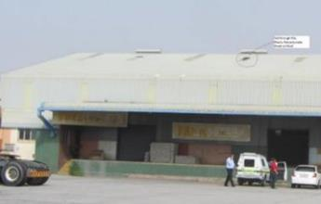
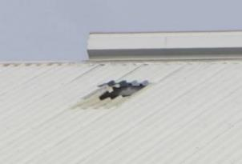
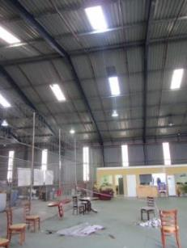
REX
6. Je m’assure de la solidité des toits (bacs, bâtiments, auvents, etc.) avant tout travail et de l’installation de protections adaptées sur les zones fragiles.
> CHUTE DE 10 MÈTRES À TRAVERS UN TOIT
CIRCONSTANCES – FAITS
  Deux intervenants étaient chargés d’inspecter un toit en tôle d’un entrepôt, en vue d’une réparation.
  Lors de l’intervention, l’un des deux intervenants est passé au travers d’un puits de lumière.
  Il a chuté d’environ 10 mètres sur le sol de l’entrepôt.
CONSÉQUENCES
  Décès de l’intervenant
ENSEIGNEMENTS À TIRER
Avant de monter sur un toit, je m’assure qu’une inspection des lieux a été effectuée afin d’en identifier les zones fragiles, y compris pour l’accès, et définir les mesures de prévention et de protection les plus adaptées :
Protections collectives telles que : garde-corps temporaires ou filets en-dessous de la surface de travail,
Protections individuelles : harnais de sécurité accroché via un dispositif adéquat à un point d’ancrage validé.
CAUSES
  Absence d’évaluation des risques et de définition de mesures de prévention correspondantes.
  Pas de supervision de l’intervention.
Cliquez ici pour accéder au REX

Slide 15
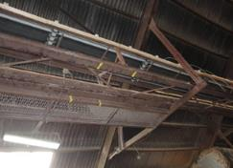
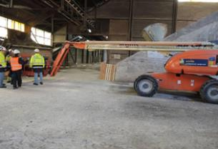
REX
7. Je déplace une plateforme élévatrice mobile de personnel (PEMP) uniquement en position basse.
> ÉCRASEMENT EN HAUTEUR DU CONDUCTEUR D’UNE PEMP
CIRCONSTANCES – FAITS
  Lors de travaux de désamiantage d’un hall de stockage, un intervenant a manipulé seul une PEMP prévue pour ces travaux.
  Il a effectué une marche arrière avec la nacelle déployée à 5 mètres de hauteur et a été coincé contre une poutre métallique située derrière lui.
CONSÉQUENCES
  Décès de l’intervenant
ENSEIGNEMENTS À TIRER
Je ne déplace pas une PEMP en position déployée.
Je n’utilise pas une PEMP seul(e), sans la présence d’une seconde personne habilitée à la conduite présente au sol.
CAUSES
  Démarrage anticipé de la tâche, sans permis de travail.
  Utilisation de la nacelle sans binôme de surveillance.
  Déplacement de la nacelle
  en position déployée.
Cliquez ici pour accéder au REX

Slide 16
03.
Pour aller plus loin

Slide 17
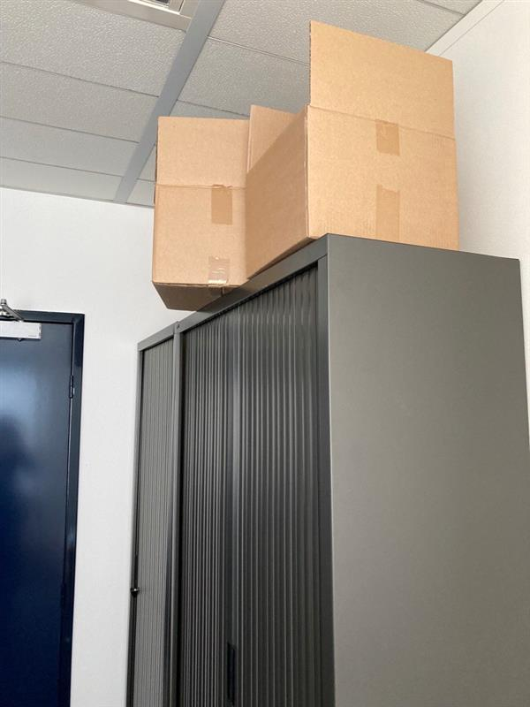
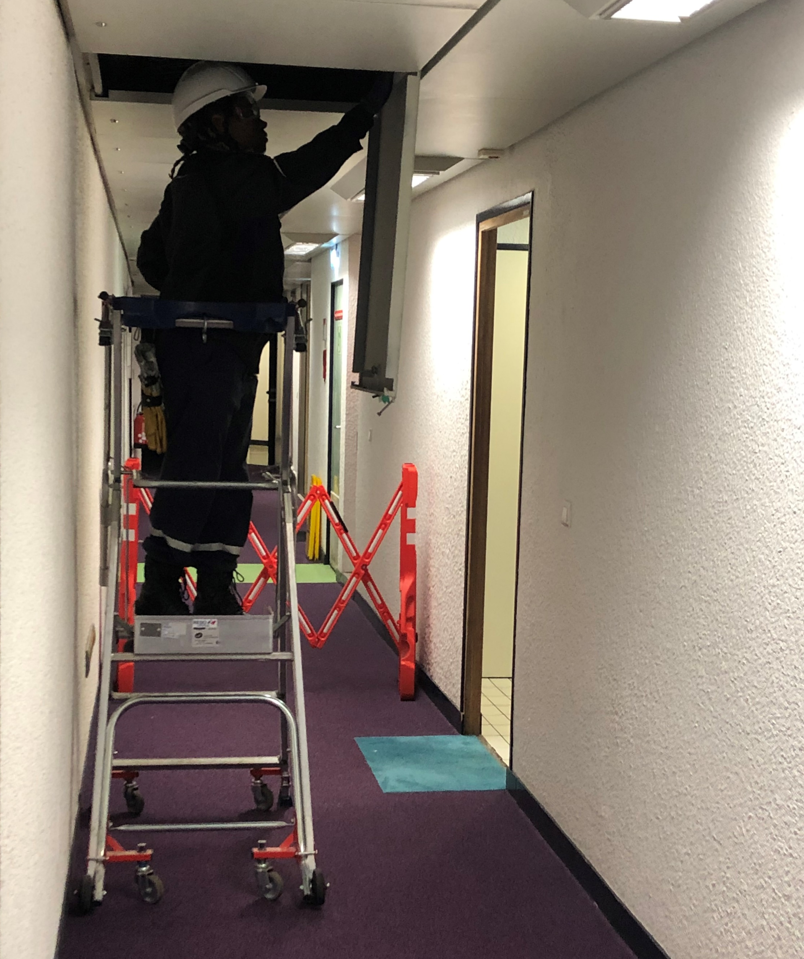
Exemples de Travaux en hauteur au bureau
Lorsque je réalise des travaux en hauteur, j'utilise un équipement de travail autorisé par mon permis de travail (PIRL, etc.)
Je respecte les barrières et périmètres de sécurité (travaux, maintenance).
Je ne positionne pas d’objets au-dessus des placards, etc.
Même en dessous d’1,50m, je privilégie l’utilisation d’équipements sécurisés et ne monte pas sur les bureaux, tables ou chaises.
Au bureau, je suis aussi concerné(e) !

Slide 18
Nos outils et documents
CR-GR-HSE-425 - Exigences HSE pour les Travaux en Hauteur : Règles HSE Compagnie
Life Saving Checks - Travaux en hauteur : Vérifications qui sauvent la vie – Life saving checks
Programme HSE Nos vies avant tout – Travaux en hauteur : Thème 1 : Travaux en hauteur
E-learning sur les travaux en hauteur : https://lizzy.totalenergies.com/
Toolbox HSE – nouvelles Règles d'or :
    Supports généraux : Règles d’or TotalEnergies – Supports généraux
    Supports de déploiement : Règles d’or TotalEnergies – Supports de déploiement
Base REX : Company HSE REXDataBase
Safety+ (bonnes pratiques par Règle d’or) : https://safetyplus.totalenergies.com/fr

Slide 19
Lexique
Danger : Propriété intrinsèque d’un produit, d’un équipement, d’un procédé, d’une situation ou d’une action pouvant entraîner un dommage aux personnes, à l’environnement et/ou aux biens.
Risque : Combinaison de la probabilité d'occurrence d'un évènement dangereux et de la gravité de l'impact qui peut résulter de l’exposition au danger.
Evènements HSE :
  Incident : Tout évènement HSE indésirable soudain et daté qui cause une blessure ou maladie, un dommage aux biens ou installations, une perte de production, une atteinte à l’environnement ou à l’image de la Compagnie.
  Presqu’accident : Tout évènement HSE indésirable soudain et daté qui, dans des circonstances légèrement différentes, aurait pu générer des conséquences identiques à celles d’un incident. Un presqu’accident n’a pas de niveau de gravité réelle mais a un niveau de gravité potentielle.
  Anomalie : Toute situation ou tout comportement anormal(e), incluant les déviations à un standard, une spécification, une procédure ou une règle.
HIPO (Haut Potentiel) [diapo 6] : Incident ou presqu’accident de niveau de gravité réelle ≤ 3* et de niveau de gravité potentielle ≥ 4** dans un ou plusieurs domaines de la grille de cotation Compagnie du niveau de gravité réelle et potentielle des évènements HSE.
REX HSE : Document de partage d’informations sur un évènement HSE, interne ou externe, établi sur la base d’une analyse détaillée et formulant des recommandations.
* Par exemple, les conséquences corporelles dont le niveau de gravité réelle = 3 correspondent à un accident avec arrêt de travail.
** Par exemple, les conséquences corporelles dont le niveau de gravité potentielle = 4 correspondent à un décès.
Notes:
Définitions « risques » et « danger » (GM-GR-HSE-300 « Evaluation des risques professionnels au poste de travail »)
Définitions HIPO, Incident, presqu’accident, anomalie (CR-GR-HSE-100 « Reporting HSE »)

